Slide 1
Sběrnice
ISA, EISA, VL-BUS, PCI, PCI-E

Slide 2
Sběrnice
Pod pojmem sběrnice obecně rozumíme soustavu vodičů, která umožňuje přenos signálů mezi jednotlivými částmi počítače.
Pomocí těchto linek mezi sebou jednotlivé části počítače komunikují a přenášejí data
Sběrnice představuje nejjednodušší způsob, jak propojit uvnitř počítače jednotlivé komponenty (naopak nejsložitějším způsobem by bylo vytváření dvoubodových spojů pro každou dvojici částí počítače, které budou chtít komunikovat)
Sběrnice = nejjednodušší komunikační topologie
Sběrnicí je vše propojeno do jednoho „uzlu“
Na sběrnici smí být vždy jen jedna právě vysílající stanice
Stanice, které nevysílají, musí mít vývody přepnuté do stavu vysoké impedance „Z“, aby na jejich vývodech nebyla ani jednička ani nula, která by mohla kolidovat s vysílanou informací
Zařízení jako jsou procesor, koprocesor, cache paměť (pokud nebyla integrovaná přímo v procesoru), operační paměť, řadič cache paměti a operační paměti a některá další zařízení bývala propojena tzv. systémovou sběrnicí
Osobní počítače musí být navrženy tak, aby bylo možné jejich snadné rozšiřování o další zařízení
Takovéto rozšiřování je velmi často uskutečňováno pomocí tzv. rozšiřující sběrnice počítače (častěji označované pouze jako sběrnice), na kterou se jednotlivá zřízení zapojují

Slide 3
Sběrnice
Dle počtu linek, na kterých se současně posílají data, dělíme sběrnice na
Sériové - data se posílají bit za bitem po jedné lince
Paralelní - posílá se více bitů naráz po několika linkách vedených vedle sebe

Slide 4
Sběrnice
Dle přítomnosti hodinového signálu dělíme sběrnice na
Synchronní sběrnice - platnost dat na sběrnici jednoznačně určuje hodinový signál.
Tímto způsobem dříve pracovala převážná většina všech sběrnic.
U synchronních sběrnic uvádíme taktovací frekvenci – ta vlastně udává počet přenosů za sekundu
Asynchronní sběrnice – není zde žádný hodinový signál. Příjemce musí správně odhadnout okamžik, kdy má přijmout platná data

Slide 5
Sběrnice
Dle možnosti souběžného vysílání oběma směry zároveň dělíme sběrnice na
Poloduplexní – v jednu chvíli probíhá komunikace pouze jedním směrem
Plně duplexní – komunikující zařízení může zároveň vysílat i přijímat data současně

Slide 6
Sběrnice
Dělení dle lokalizace
Vnitřní – propojuje komponenty uvnitř počítače
Vnější – Slouží k připojování vnějších periferních zařízení (např. USB, SCSI)

Slide 7
Sběrnice – další pojmy
Multimastering - provoz sběrnice může řídit některá z rozšiřujících karet. Multimaster umožňuje, aby si mezi sebou vyměňovala data dvě periferie
Lokální sběrnice - je připojena přímo na mikroprocesor, je jím řízena a propojuje mikroprocesor s obvody na základní desce
Burst režim - přenáší se po sobě více následujících dat najednou (ve větší skupině), bez adresy u každého datového bloku. Původně se totiž data přenášela v krátkých blocích. Každý blok dat předcházela adresa určení. Burst režim sdruží data směřující na stejnou adresu a přenese je najednou - tím se přenos dat zrychlí

Slide 8
Sběrnice
Různé komponenty počítače vyžadují různé rychlosti přenosu dat.
Z tohoto důvodu by použití jedné sběrnice pro vše bylo neefektivní a pro různé skupiny zařízení jsou proto vytvořeny různé sběrnice nebo komunikační linky
Zařízení | Přibližný datový tok
Klávesnice | 20 B/s
Myš | 50 B/s
Tiskárna | 10 MB/s
Síťové rozhraní (Gigabitový Ethernet) | 100 MB/s
Pevný disk | 150 MB/s
SSD | 500 MB/s
Grafický adaptér | 2000 MB/s
Operační paměť (DDR4) | 30 000 MB/s

Slide 9
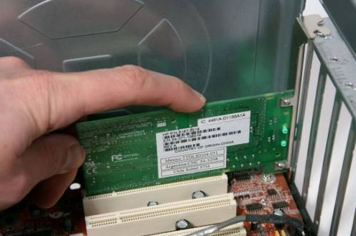
Sběrnice
Sběrnice má obvykle podobu soustavy linek (spojů) umístěných na základní desce PC.
Aby bylo možno ke sběrnici připojovat různá zařízení, jsou kolmo k těmto spojům připájeny patice (sloty).
Jednotlivé moduly (karty), které se ke sběrnici připojují, jsou pak umístěny na samostatných deskách a jejich vstupy a výstupy jsou vyvedeny na konektor. Zasunutím konektoru do slotu sběrnice je zařízení fyzicky připojeno ke sběrnici.

Slide 10
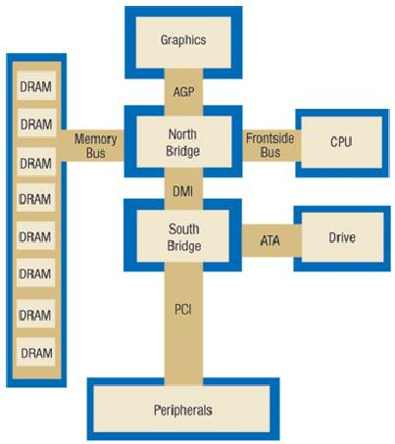
Sběrnice
Jednotlivé sběrnice jsou mezi sebou propojeny pomocí můstků (bridge) – Například dříve severní a jižní můstek

Slide 11
Sběrnice
Základní parametry sběrnice
Typ komunikace – sériová/paralelní, synchronní/asynchronní, polo/plně duplexní
Šířka přenosu – počet datových linek - počet bitů, které lze zároveň po sběrnici přenést
Počet vodičů – je větší než šířka přenosu (nepřenáší se pouze data ale i řídící signály, napájení, hodinový signál…)
Propustnost - Počet bajtů přenesených za sekundu. U synchronní sběrnice se dá vypočítat pokud vynásobíme frekvenci a šířku dat

Slide 12
Sběrnice
Původně byly všechny sběrnice v počítačích PC synchronní, paralelní a poloduplexní
Paralelní sběrnice je soustava mnoha vodičů, paralelně se generuje velké množství signálů a okamžik jejich platnosti je určen hranou hodinového signálu
Paralelní sběrnice jsou poloduplexní. Přenos je možný v obou směrech, ale nikoliv oběma směry současně. Vysílání a příjem dat se musí v čase střídat. Plně duplexní paralelní sběrnice by vyžadovala dvojnásobný počet datových vodičů (oddělené datové vodiče pro vysílání dat a pro příjem dat) a byla by složitá.
Signály na paralelní sběrnici lze rozdělit na
Datové – slouží k přenosu dat z/do připojených zařízení
Adresační – slouží k adresaci, tzn. k výběru zařízení, pro které jsou data určena. Každé zařízení má svou adresu (číslo brány). V případě grafických karet lze adresovat i jednotlivá místa v jejich videopaměti.
Řídící – synchronizace komunikace, určení směru komunikace, vyvolání přerušení, reset zařízení apod.
Napájecí

Slide 13
I/O adresy
Každé zařízení komunikující s procesorem má pro tuto komunikaci přidělenu skupinu adres, které nesmí používat žádné jiné zařízení
například klávesnice má k dispozici adresy 60h a 64h, pevný disk adresy 3E8 až 3EFh
Těmto adresám se říká adresy vstupu a výstupu - I/O adresy nebo brány
Stejně jako je třeba identifikovat jednotlivá místa v paměti, jsou jednotlivá zařízení identikována svým číslem brány (I/O adresou)
Každá přídavná karta má tedy svoji I/O adresu (obvykle je jich více)
Dříve bývala tato adresa na kartě napevno, dnes je možno ji v určitém rozsahu měnit

Slide 14
PC bus
Nejstarší sběrnice v osobních počítačích. Vychází z ní několik dalších modernějších sběrnice.
Sběrnice PC bus byla navržena a vyrobena firmou IBM pro první počítače IBM PC a IBM PC/XT
Paralelní, synchronní, polo-duplexní
62 signálů, z nichž 8 slouží pro přenos dat
Pro přenos adresy je na sběrnici PC bus 20 vodičů, což odpovídá 20bitové adresové sběrnici procesoru 8086

Slide 15
PC bus
Další signály:
Napájení (+5 V, -5 V, + 12V) a zem
Signál pro určení, zda přenášená adresa je adresou místa v paměti nebo adresou (branou) I/O zařízení
Signál pro určení, zda data na sběrnici budou čtena nebo mají být zapsána
Řídící signály (Reset, hodinové signály)
Přerušovací signály (IRQ) určené pro periferie, které potřebují vyžádat okamžité obsloužení procesorem (na sběrnici PC bus je jich 6 a jsou označeny jako IRQ2 - IRQ7

Slide 16
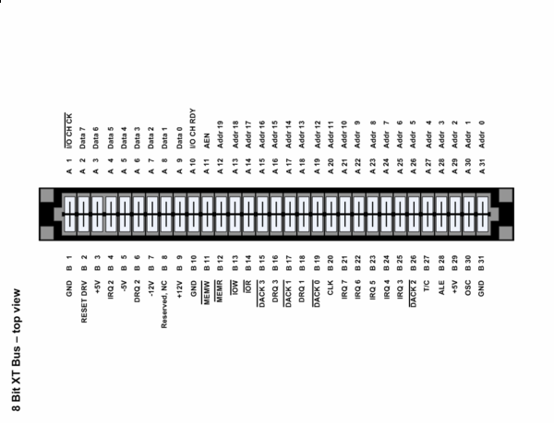

Slide 17
Sběrnice ISA
Industry Standard Architecure
Vyvinuta firmou IBM pro první počítače PC/AT – jako rozšířená PC bus
stará 62-vodičová sběrnice se rozšířila o dalších 36 vodičů a odpovídající slot se rozšířil o další konektor umístěný v jedné řadě hned za starším 8bitovým slotem pro PC bus
16 datových vodičů a 24 adresových vodičů
šířka přenosu 16 bitů, tj. během jedné operace je možné po sběrnici přenášet nejvýše 16bitovou informaci
Sběrnice je synchronní – okamžik platnosti dat je určen hranou hodinového signálu sběrnice
Taktovací frekvence bývala shodná s frekvencí procesoru a postupně vzrostla z 4,7 MHz na max. 8 MHz

Slide 18
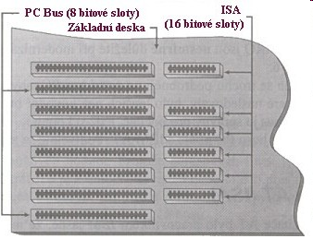
ISA

Slide 19
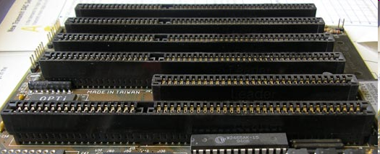
ISA

Slide 20
ISA
Signály:
vodič pro určení, zda přenášená adresa je adresou paměti nebo nějakého jiného vstup/výstupního zařízení (M/IO)
vodiče pro určení, zda data na sběrnici byla přečtena nebo mají být zapsána
vodiče pro napájení (+5 V, -5 V, + 12V) a elektrická zem
vodiče pro řídící signály (Reset, hodinové signály, signály pro refresh paměti)
vodiče pro vyvolání přerušení (IRQ) určené pro periferie, které potřebují pro svou správnou činnost vyžádat okamžité obsloužení procesorem. Těchto linek je na sběrnici 11 a jsou označeny jako IRQ2-7, IRQ10-12 a IRQ14-15
Signály pro řízení přímého přístupu do paměti (DMA)

Slide 21
Sběrnice ISA
Sběrnice ISA byla používána u většiny počítačů s procesorem 80286, 80386 a u starších počítačů s procesorem 80486
Vzhledem k velkému množství přídavných karet, které jsou vyrobeny pro tuto sběrnici, byla ISA používána společně s jiným typem sběrnice i v modernějších počítačích
Protože procesory 80286 a vyšší byly vyráběny s frekvencemi 16 MHz a vyšší, bylo nutné provádět vzájemné přizpůsobování rychlosti (Procesor je rychlejší než sběrnice)

Slide 22
Sběrnice MCA
Sběrnice MCA (MicroChannel Architecture) byla vyvinuta pro řadu počítačů firmy IBM s označením IBM PS/2
Sběrnice MCA dovoluje běh s frekvencí 10 MHz a přenáší data po 16 i 32 bitech
Sběrnice MCA nerozšířila kvůli nekompatibilitě s ISA a komplikovaným podmínkám licencování
MCA má i tzv. proudový režim, ve kterém dokáže současně přenášet 64 bitů (po výběru adresy zařízení lze přenést 4x 16 bitů bez nutnosti opakovaně provádět další adresaci)
Šířka adresové části je v závislosti na procesoru počítače 24 bitů (pro 80286) nebo 32 bitů (pro 80386)

Slide 23
EISA
Sběrnice EISA (Extended Industry Standard Architecture) byla vyvinuta 9 firmami (AST Research, Compaq, Epson, NEC, Olivetti, Tandy, Wyse a Zenith) v roce 1989
šířka toku dat je 32 bitů
šířka adresy je 32 bitů
pracuje s frekvencí 8 MHz (z důvodů kompatibility s ISA)
dovoluje busmastering
Slot sběrnice EISA má stejnou velikost jako slot ISA a obsahuje stejné vývody (62+36)
Kromě těchto vývodů má ještě 59 nových vývodů umístěných mezi starými vývody sběrnice ISA
Tyto nové vývody zůstanou v případě zasunutí karty pro ISA sběrnici nezapojeny, čímž se dosahuje zpětné kompatibility EISA s ISA
Sběrnice EISA byla používána zejména u počítačů s procesory 80386 a 80486

Slide 24
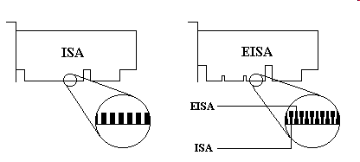
EISA

Slide 25
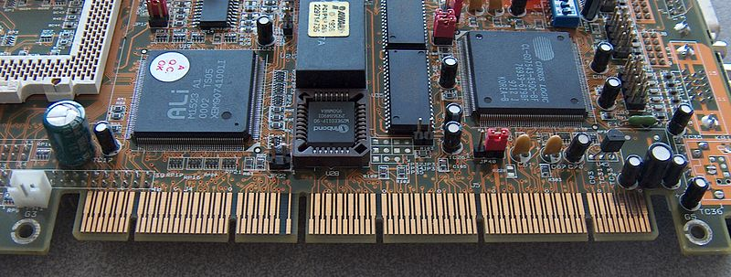
EISA

Slide 26
VL Bus
Sběrnice VL bus (VESA Local Bus) byla navržena v roce 1992 konsorciem VESA (Video Electronic Standards Association)
Byla navržena v době, kdy propustnost sběrnice EISA přestává stačit pro přenos dat do grafické karty
Hlavní konstrukční vlastnost je, že přebírá vývody z procesoru 486 a přenáší je na konektory karty periferie – tedy je lokální
Silná procesorová závislost způsobená přímým zapojením slotů VL busu na systémovou sběrnici procesoru 80486
Tato závislost nedovoluje prakticky použít VL bus v jiném počítači, než je počítač s procesorem Intel nebo kompatibilním
Další nevýhodou je práce s úrovněmi logiky TTL (5 V), zatímco nové procesory již pracují s napětím 3,3 V a nižším
Konektor VL busu se nachází v jedné řadě za 16bitovým konektorem ISA a má 2x58 vývodů (při své práci využívá některých signálů ISA sběrnice)
Sběrnice VL bus byla používána zejména u počítačů s procesorem 80486 a prvních počítačů s procesorem Pentium
Typicky se používala pro připojení grafické karty (umožňovala větší propustnost než EISA)

Slide 27
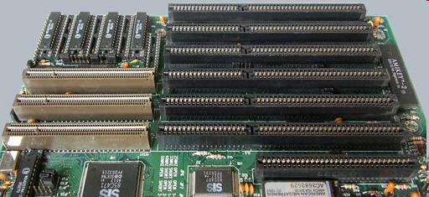
PC BUS
VL BUS
(E) ISA

Slide 28
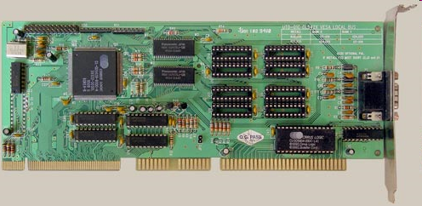
VL BUS
Grafická karta pro VL BUS
VL BUS

Slide 29
PCI
PCI = Peripheral Component Interconect
navrhnuta firmou Intel pro počítače s procesory Pentium
Používá se od roku 1994
PCI již není klasickou lokální sběrnicí jako VL bus, ale je k systémové sběrnici připojena přes tzv. mezisběrnicový můstek
Toto řešení s sebou nese následující výhody
Možnost použití sběrnice PCI i v jiných počítačích než jsou PC (např. MacIntsoh, DEC, Alpha, PowerPC)
Funguje v počítači s libovolným procesorem
Můstek dovoluje provádět přizpůsobování napěťových úrovní (na rozdíl od VL BUS, kde záleželo na napájecím napětí procesoru)
Šířka přenosu dat je 32 bitů nebo 64 bitů
Při frekvenci 33 MHz je propustnost sběrnice 132 MB/s (32 bitů) nebo 264 MB/s (šířka 64 bitů)

Slide 30
PCI
PCI nemá oddělené adresní linky a datové linky - vodiče (32 nebo 64) slouží střídavě pro přenos dat i adres, adresa se posílá na začátku každé transakce
časový multiplex – role vodičů se v čase střídá = multiplexované adresové a datové vodiče AD0, AD1, AD2….AD31 nebo AD63
Přenosovou kapacitu sdílí všechna připojená zařízení (a např. jen síťová karta gigabitového Ethernetu může generovat datový tok 100 MB/s)

Slide 31
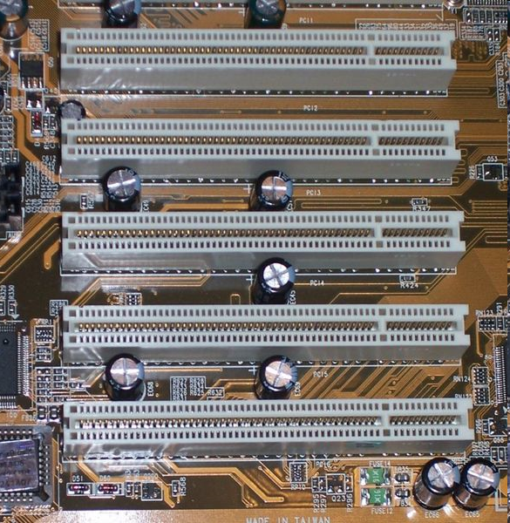
PCI

Slide 32
PCI
PCI umožňuje burst režim a narozdíl od VL busu není shora omezen počtem 4 taktů
podporuje busmastering, což dovoluje vyšší výkon počítače, protože přenosy řízené CPU vyžadovali spoustu procesorového času
podporuje Plug and Play - dovoluje velmi snadnou konfiguraci desek pro PCI, popř. jejich automatickou konfiguraci bez zásahu uživatele

Slide 33
PnP (Plug and Play)
Na sběrnici ISA, bylo při přidání nové karty do systému nutné, aby její majitel nastavil nejprve kartu a pak stejně i její ovladač (nastavení IRQ, DMA, číslo brány …)
Zároveň bylo nutné, aby žádné dvě karty nebyly v konfliktu (nebyly nastaveny stejně nebo tak, že se jejich nastavení překrývalo)
Přidat do počítače kartu tak dříve nebylo vůbec jednoduché
PnP – Plug and Play
Umožňuje automatickou konfiguraci karty
karta je vsunuta do slotu vypnutého počítače (připojování za běhu počítače není možné)
po zapnutí počítače je aktivována PnP část BIOSu
počítač rozpozná zasunutou kartu
postupně vyzve všechna zařízení připojená ke sběrnici k identifikaci
zařízení odesílají své identifikátory a požadavky
Počítač tak zjistí, které IRQ, DMA, I/O Adresy, RAM adresy potřebuje a které může použít
Automaticky se nastaví prostředky tak, aby nedošlo k žádnému konfliktu s již existujícími kartami,
OS vyhledá a nakonfiguruje potřebné ovladače, které by s nově nainstalovanou kartou spolupracovaly.

Slide 34
PCI - přerušení
K dispozici jsou pouze čtyři přerušovací signály označené INTA#, INTB#, INTC# a INTD#, které jsou v PCI mostu asociovány s vnějšími přerušeními procesoru
Fyzicky jsou jednotlivé linky přerušení na sběrnici zapojeny kaskádovitě, takže INT#A je v prvním slotu na první pozici, ve druhém slotu na druhé pozici atd…
všechny z nich jsou dostupné každému zařízení a při inicializaci sběrnice mohou jednomu zařízení být přiřazena až čtyři přerušení, což však není běžné
Pozdější revize PCI specifikací přidávají podporu pro přerušení signalizované zprávou (ne signálem)

Slide 35
PCI - revize
Následné revize PCI přidaly nové vlastnosti a vylepšení výkonu - frekvence vzrostla 66 MHz, používané napětí kleslo na 3,3 V
Běžné PCI karty mají buď jeden nebo dva klíčovací zářezy podle používané napěťové úrovně
Karty vyžadující 3,3 V mají zářez vedle přední strany karty (kde se nacházejí externí konektory) zatímco ty, vyžadující 5 V mají zářez na druhé straně. Takzvané univerzální karty mají oba zářezy a mohou přijímat oba typy signálů
PCI 2.2 umožňuje 66 MHz signalizaci (vyžaduje 3,3 V signalizaci - nejvyšší možná rychlost přenosu 533 MB/s)
PCI 2.3 dovoluje použít 3,3V a univerzální klíčování, ale nedovoluje klíčování pro 5V
PCI 3.0 je konečný oficiální standard pro PCI sběrnici, byla úplně odstraněna možnost 5V

Slide 36
PCI - X
V roce 1998 navržena jako nástupce sběrnice PCI 2.3 (firmy HP, Compaq, IBM)
Šířka datové sběrnice 64b
zvýšená maximální frekvenci na 133 MHz (z původní 66 MHz)
V dalších revizích frekvence rostla až na 533 MHz (to umožňuje datový tok až 4,3 GB/s)
Paralelní přenos na takto vysoké frekvencí je již extrémně problematický z hlediska rušení, přeslechů a synchronizace
Proto u posledních revizí této sběrnice musel být zaveden ECC - Error Correction Code, který automaticky opravuje chyby vzniklé při přenosu dat
Další zrychlení paralelní komunikace se ukázalo jako nemožné – nelze zvýšit frekvenci ani přidat další paralelní datové linky
Sběrnice PCI-X nenahradila sběrnici PCI, protože se dostatečně nerozšířila
Nástupcem sběrnice PCI tak byla až sběrnice PCI-Express
Karty PCI-X je možné použít v PCI slotu, jen na základních deskách, které podporují napájení 3,3V
Ve sběrnici PCI-X mohou pracovat 3,3V PCI karty
Karty PCI-X a PCI mohou být používány na PCI-X sběrnici současně, ale rychlost je pak limitována nejpomalejší kartou

Slide 37
AGP
Accelerated Graphics Port
sběrnice PCI přestaly stačit nárokům 3D grafiky
V roce 1998 Intel vyvinul novou vysokorychlostní sběrnici věnovanou výhradně grafice a nazval ji AGP, ale nejedná se v pravém slova smyslu o sběrnici, neboť k AGP lze připojit pouze jedno zařízení
propojuje dvoubodově základní desku a grafickou kartu
Základní pracovní frekvencí sběrnice AGP je 66 MHz
Technologie AGP vznikla úpravou sběrnice PCI, některé řídící signály jsou podobné (adresová a datová čast AGP používa stejné vodiče pro přenos jako PCI)
Odstraněn je arbitrážní obvod (ten se stará a přidělování sběrnice a bezkolizní provoz) - proto je možné připojit pouze jedno zařízeni

Slide 38
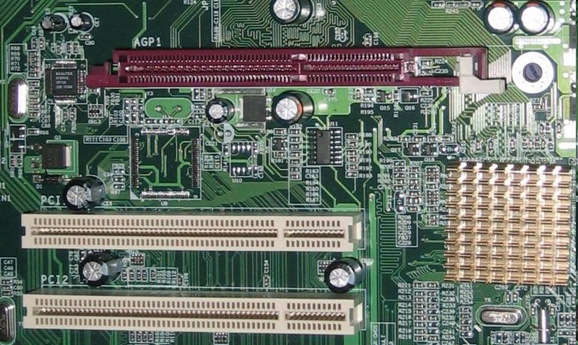
AGP
PCI

Slide 39
AGP
AGP 1.0
1x (266 MB/s) (8 B přeneseno za dva takty)
2x (533 MB/s) (8 B přeneseno během jednoho taktu)
AGP 2.0
1x (266 MB/s) (8 B přeneseno za dva takty)
2x (533 MB/s) (8 B přeneseno během jednoho taktu)
4x (1.07 GB/s) (16 B přeneseno během jednoho taktu)
AGP 3.0
4x (1.07 GB/s) (16 B přeneseno během jednoho taktu)
8x (2.1 GB/s) (32 B přeneseno během jednoho taktu)

Slide 40
PCI - Express
Klasická sběrnice PCI byla paralelní a poloduplexní - všechny vodiče slouží pro přenos dat oběma směry, ovšem nikoli oběma směry zároveň, přenáší se několik bitů naráz po několika paralelní vodičích
Další zrychlování paralelního přenosu se ukázalo je velmi obtížné a neefektivní – na PCI-X se dospělo do bodu, kdy propustnost nešla dále zlepšit
V roce 2004 se PCI-Express stává novým standardem pro osobní počítače
PCI Express přechází na sériovou komunikaci
Sériová komunikace umožňuje dosažení velmi vysokých frekvencí (odpadají potíže s rušením přeslechy a synchronizací mnoha vodičů, kde hodiny tikají pomalu, až když se ustálí signál na všech linkách)
Sběrnice PCI-E je sériová, plně duplexní a asynchronní
Sběrnice PCI Express existuje v několika variantách, které se liší počtem sériových linek. Každá jednotlivá sériová linka je tvořena několika vodiči, aby bylo možné přenášet data současně oběma směry (plně duplexní provoz) a aby se zamezilo rušení
Signál se vysílá s nízkým napětím 0,8 V

Slide 41
PCI-E x1
Základní modul ("x1") sběrnice PCI-Express má jediný sériový fullduplexní kanál
Základní modul sběrnice tvoří jeden symetrický pár vodičů pro TX (transmit) a druhý pro RX (receive)
Vyšší násobky (x2..x32) vznikají paralelním vedením několika těchto základních jednobitových kanálů
Tx+
Rx+
GND
GND
Tx-
Rx-
Rx+
Tx+
GND
GND
Rx-
Tx-

Slide 42
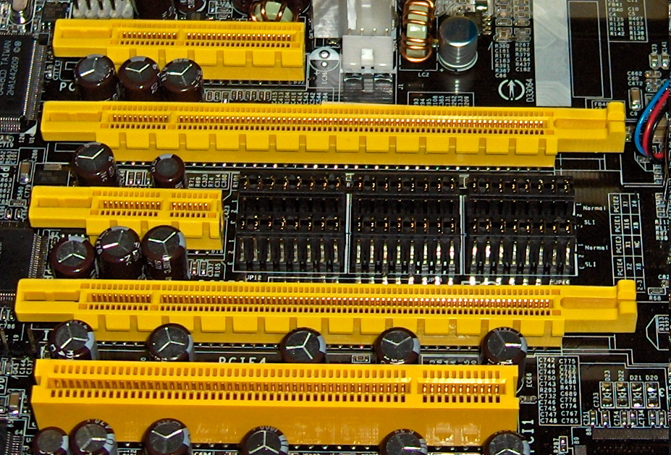
Konektory PCI-E pro různé "násobky" jsou různě dlouhé, nicméně mají společnou rozteč vývodů a "ideově jednotnou" modulární stavbu
PCI-E x4
PCI-E x16
PCI-E x1
PCI-E x16
PCI

Slide 43
PCI - E
Data na jednotlivém kanálu jsou kódována systémem 8b10b, takže jeden užitečný bajt je transformován na desetibitovou posloupnost – zaručen dostatečný počet změn signálu a vyvážený poměr nul a jedniček
Blok několika bajtů odeslaných za sebou tvoří rámec
Každý rámec je opatřen adresou odesilatele, adresou příjemce, sekvenčním číslem a kontrolním součtem – komunikace se podobá počítačové síti
PCI-E každou transakci rozdělí do dvou rámců, tj. na požadavek a odpověď
Konektor sběrnice PCI-E úplně postrádá vodiče pro tradiční signály přerušení
Sběrnice PCI-E uplatňuje nový způsob doručování přerušení - doručování pomocí zpráv (tzv. message-signaled interrupts)

Slide 44
PCI - Express
Propustnost
Datové toky uváděné v případě PCI-E obvykle znamenají propustnost jedním směrem. V případě efektivního využití plného duplexu je pak celkové množství současně přenesených dat dvojnásobné
Takt = 2,5 G taktů /s. PCI-E x1 = 250 MB/s (1B = 10 bitů kvůli 8b10b) PCI-E x4 = 1 GB/s PCI-E x8 = 2 GB/s PCI-E x16 = 4 GB/s

Slide 45
PCI - E
Komunikace je vždy sériová
Jednotlivé bity bajtu jsou transformovány kódem 8b10b na nových 10 bitů a tyto bity jsou odeslány postupně za sebou sériově po jedné lince
Odesílaný bajt je součástí rámce, který má hlavičku, datový obsah a kontrolní součet
Celý rámec se vysílá sériově po jedné jediné lince
PCI-E x2 používá stále sériovou komunikaci – dvě nezávislé sériové komunikace probíhající vedle sebe. Na každé z linek probíhá vysílání jiného rámce
PCI-E x8 je stále sériovou komunikací. O paralelní komunikaci by se jednalo v případě, že by jednotlivé bity bajtu byly odeslány současně přes osm paralelních linek, ale tak tomu zde není.
PCI-E x8 umožňuje 8 zcela nezávislých sériových komunikací. Ve stejný okamžik může být po osmi linkách odesíláno osm různých rámců. Komunikace na jednotlivých linkách je časově zcela na nezávislá. Zahájení odesílání rámců i jednotlivých bitů probíhá na jednotlivých linkách v různých okamžicích.
PCI-E x16 = 16 nezávislých sériových linek

Slide 46
PCI – E
PtP (point-to-point) funkce dovoluje zařízením na sběrnici komunikovat jednomu s druhým, aniž by při tom zatěžovaly procesor
Grafické karty hlavních výrobců byly postupně předělávány z AGP na PCI-Express
většina grafických karet pro PCI-E je ve variantě pro PCI-E 16×
PCI-E 1× a 4× se používají pouze pro zvukové karty a další zařízení, která nepotřebují velký datový tok

Slide 47
PCI–E 2.0
Dvojnásobná frekvence – 5 G taktů /s
přenosová rychlost jedné linky zvýšena z 250MB/s na 500 MB/s
Tato verze je zpětně i dopředně kompatibilní, můžete tedy karty s podporou PCI-Express 2 zapojit do základní desky, která obsahuje pouze podporu verze 1.1 a naopak
Propustnost PCI-E (2.0) je
1× - 500 MB/s (obousměrný součtový provoz 1 GB/s)
4× - 2 GB/s
8× - 4 GB/s
16× - 8 GB/s

Slide 48
PCI-E 3.0
Nová verze sběrnice již nepoužívá jednoduché kódování 8b10b, ale mnohem složitější a přitom efektivnější metodu pro zajištění dostatečného počtu změn signálu – scrambling
Původních 128 bitů se převádí na 130 bitů (převod není definován kódovací tabulkou, ale matematickým algoritmem, který pro stejných 128 bitů může dát pokaždé jiný výsledek v závislosti na předchozím postupu vysílání)
Pro zajímavost případný kód 128b130b by byl definován hypotetickou tabulkou, které by musela mít 2¹²⁸ řádků (tj. 340 000 triliard)
Propustnost je přibližně dvojnásobná oproti PCI-E 2.0
Jedna linka v jednom směru přenese téměř 1 GB/s při rychlosti 8GT/s

Slide 49
PCI-E 4.0 a 5.0
V dalších generacích sběrnice PCI-E se opět vždy zdvojnásobila propustnost díky zvýšení rychlosti odesílaných bitů
Na sběrnici PCI-E 4.0 jsou data na jedné lince odesílána sériově rychlostí 16 Gb/s. Propustnost jedné linky v jednom směru je pak 2 GB/s
Na sběrnici PCI-E 5.0 jsou data na jedné lince odesílána sériově rychlostí 32 Gb/s. Propustnost jedné linky v jednom směru je pak 4 GB/s.
Kdyby linka byla synchronní, hodinový signál by zde měl frekvenci 32 GHz. Tedy frekvence odesílání jednotlivých bitů je několikanásobně vyšší než frekvence mikroprocesoru. (Linka je ale samozřejmě asynchronní, bez hodin)
Je zde vidět, že moderní technologie již umožňují výrobu chipů s velmi vysokou taktovací frekvencí. Bohužel mikroprocesor je příliš složitý na to, aby jako celek (miliardy tranzistorů) mohl běžet na takové frekvenci a při tom se dal uchladit.

Slide 50
PCI-E x16
Moderní grafické karty komunikují přes slot PCI-E x16
Celková propustnost všech šestnácti linek v jednom směru je pak
PCI-E 1.0 4 GB/s
PCI-E 2.0 8 GB/s
PCI-E 3.0 16 GB/s
PCI-E 4.0 32 GB/s
PCI-E 5.0 63 GB/s (tady již započítáváme i vliv kódování – scramblingu 128b130b)
Kromě grafických karet se v současné době sběrnice PCI-E používá také k připojování rychlých SSD.
SSD se připojují k PCI-E x4
Pomalé SSD se připojují přes SATA (rozhraní pro klasické pevné disky)

Slide 51
Sběrnice
Nejvýznamnější vnitřní sběrnice osobních počítačů
Označení | Bitová šířka | Frekvence (MHz) | Procesory
PC BUS | 8 | 4,77 | 8088, 8086, 80186
ISA (AT BUS) | 16 | 8 | 80286 až 80486
MCA | 32 | 8 | 80286, 80386
EISA | 32 | 8 | 80386, 80486
VL-BUS | 32 | 33–50 | 80486 až Pentium
PCI | 32/64 | 33–66 | Pentium a vyšší
PCI-X | 64 | až 533 | Pentia
PCI Express 1.0 | 1 (probíhá více spojení současně) | Asynchronní (2500) | Pentium4, AMD Athlon a vyšší

Slide 52
Komunikační cesty na základní desce
Chipset – sada podpůrných obvodů okolo mirkoprocesoru
Northbridge - Severní můstek- je také znám jako systémový řadič
Southbridge- jižní můstek - je také znám jako vstupně-výstupní řadič (I/O Controller Hub)

Slide 53
FSB
Front Side Bus
Soustava vodičů vedoucích přímo z vývodů mikroprocesoru, kterými komunikuje s nejbližším okolím (severním můstkem)
Jde v podstatě o synchronní paralelní poloduplexní lokální systémovou sběrnici
Již od procesoru 80486 je běžné, že frekvence, na které zde probíhá komunikace, je nižší než vnitřní taktovací frekvence mikroprocesoru (viz overdrive)
Přenos mnoha bitů paralelně vysokou rychlostí je možný pouze v miniaturním prostředí uvnitř mikroprocesoru (přesuny mezi registry a cache) a navenek není možné tuto rychlost udržet i pro komunikaci mikroprocesoru s okolím – To je také mimo jiné důvodem, proč moderní architektura SandyBridge obsahuje integrovaný grafický čip a severní můstek přímo v mikroprocesoru
Taktovací frekvence mikroprocesoru je odvozena od frekvence FSB
Moderní BIOS umožňuje nastavit frekvenci FSB a hodnotu násobiče taktovací frekvence pro mikroprocesor
například: FSB 200 MHz, násobič 9x → Mikroprocesor poběží na 1800 MHz
FSB tvoří komunikační cestu mezi mikroprocesorem a chipsetem
Chipset a jeho severní a jižní můstek je spojovacím bodem pro všechny ostatní sběrnice (komunikační cesty) v počítači

Slide 54
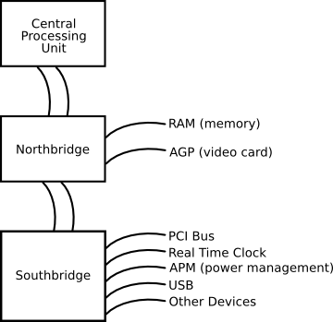
FSB

Slide 55
Northbridge
Severní most zajišťoval komunikaci mezi CPU, pamětí RAM (řadič paměti), AGP portem nebo PCI Express sběrnicí a také zajišťuje spojení s jižním mostem
Některé severní můstky obsahují integrované grafické karty
Protože různé procesory a paměti používají rozdílné signály, pracuje severní můstek pouze s jedním nebo se dvěma typy procesorů a zpravidla pouze s jedním typem paměti RAM
Severní můstek tedy byl na základních deskách základním prvkem, který určuje rychlost, typ procesorů a typ paměti RAM, který lze na daném motherboardu použít
Severní můstek hraje důležitou roli v tom jak dalece mohou být počítače (pře)taktovány
Jeho frekvence je stanovena pro procesor jako základní, od níž se jeho vlastní frekvence procesoru odvíjí pomocí násobiče

Slide 56
Southbridge
Čip realizuje pomalejší I/O funkce základní desky
Protože jižní můstek je více vzdálen od procesoru, má v typickém počítači na starosti obsluhu pomalejších zařízení
Dříve byla pro komunikaci mezi severním a jižním můstkem využívána PCI sběrnice
Toto řešení vytvářelo úzké místo, proto většina moderních chipsetů využívá pro vzájemnou komunikaci vlastní nestandardní rozhraní s vysokou propustností (Direct media interface)

Slide 57
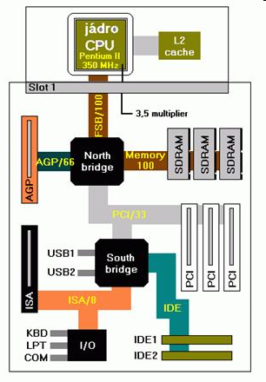

Slide 58
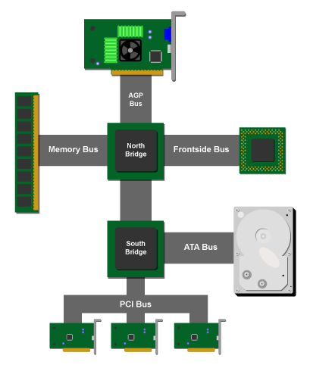

Slide 59
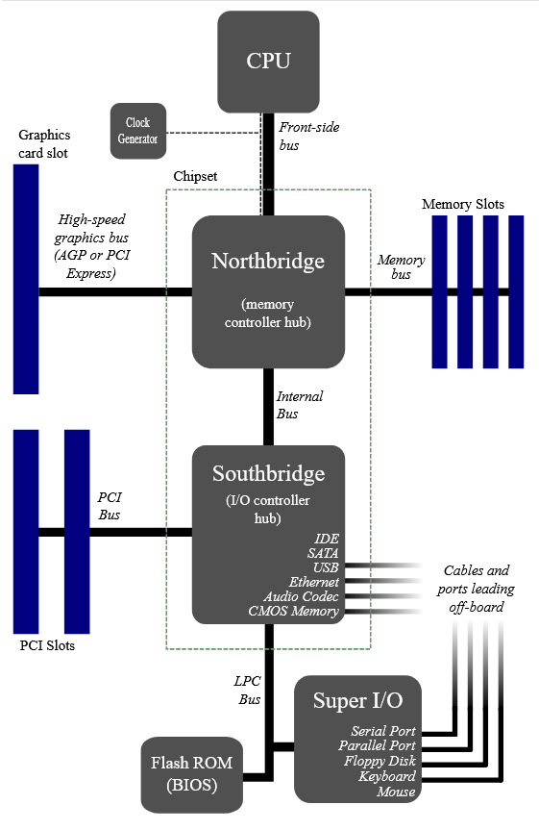
Super I/O - SIO
Chip nebo sada chipů pro řízení komunikace s pomalými vstupy a výstupy

Slide 60
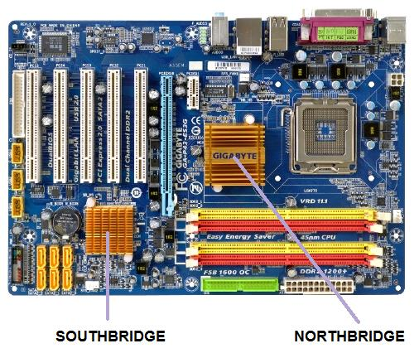

Slide 61
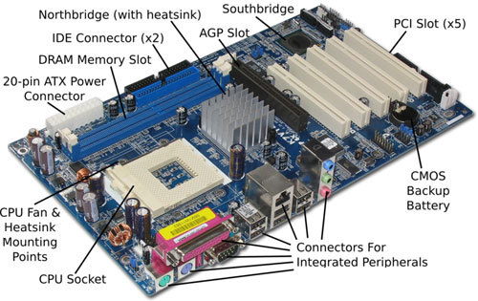

Slide 62
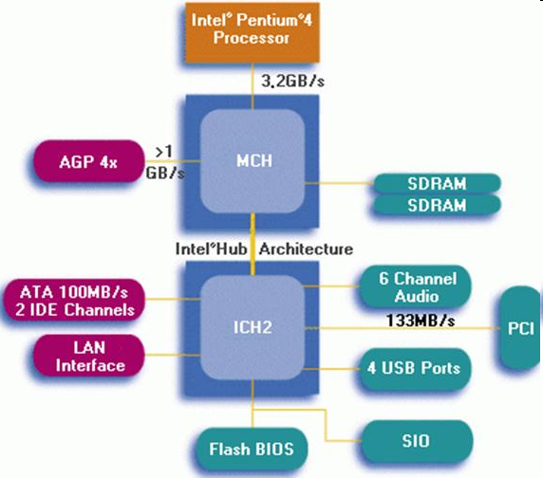

Slide 63
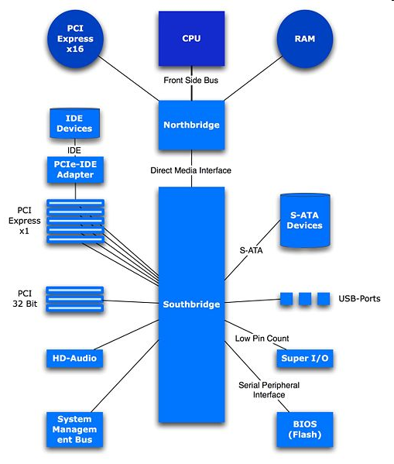

Slide 64
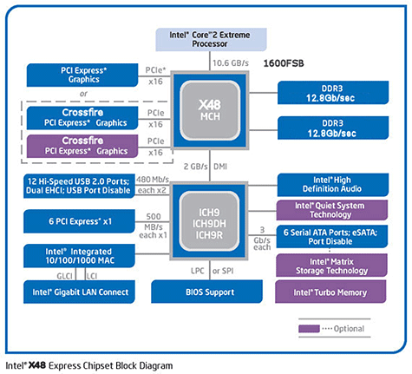

Slide 65
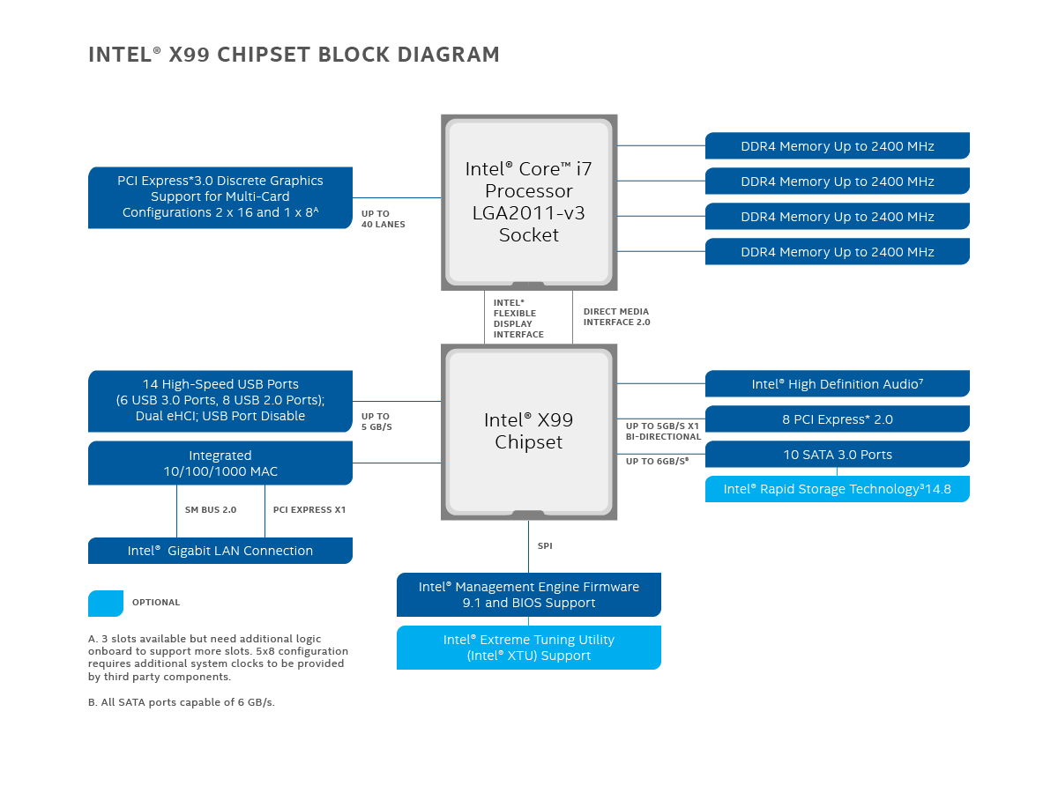

Slide 66
Komunikace s pamětí, SDRAM
Synchronní DRAM = SDRAM
SDRAM má vstup pro hodinový signál a veškeré události jsou synchronizovány a odvozeny od tohoto hodinového signálu
Mikroprocesor dříve nekomunikoval s pamětí přímo – paměť a FSB mikroprocesoru mohou běžet na zcela jiných frekvencích a navíc mikroprocesor nemá čas starat se o správné načasování výběru sloupce a řádku
O adresaci a časování paměti se tedy staral severní můstek – systémový řadič, řadič paměti
Všechny komponenty systému (CPU, severní můstek, paměti) jsou spolu spojeny přes sběrnice o různých frekvencích a s různými napěťovými úrovněmi signálů
Základní deska musí umět sjednotit a synchronizovat tyto různé sběrnice mezi sebou, aby data mohla proudit plynule a bez potíží

Slide 67
Adresový dekodér
Signály z adresačních vstupů jsou přivedeny do dekodéru
Jeho úkolem je binárně zakódovanou adresu převést na signál, kterým bude aktivována jedna správná paměťová buňka
Například dekodér v paměti s kapacitou 256 Bajtů bude mít 8 vstupů (A0..A7) a 256 výstupních signálu
Bude-li na vstupu takového dekodéru kombinace 00010111, objeví se na výstupu dekodéru jednička na signálu, který vede do paměťové buňky s adresou 23 a na všech ostatních výstupech bude 0
Bude-li na vstupu takového dekodéru kombinace 11111111, objeví se na výstupu dekodéru jednička na signálu, který vede do paměťové buňky s adresou 255 a na všech ostatních výstupech bude 0
Bude-li na vstupu takového dekodéru kombinace 01010101, objeví se na výstupu dekodéru jednička na signálu, který vede do paměťové buňky s adresou 85 a na všech ostatních výstupech bude 0

Slide 68
Adresový dekodér
Paměť s kapacitou 8B
Je vybrána adresa 5 (5=101b)
7
6
5
4
3
2
1
0
0
0
A0
1
DEKODÉR
1
A1
0
0
A2
1
0
0
0
0
Na všech výstupech dekodéru jsou nuly, kromě signálu, který vede do paměťové buňky s adresou 5

Slide 69
Adresový dekodér
Paměť s kapacitou 8B
Je vybrána adresa 7 (7=111b)
7
6
5
4
3
2
1
0
1
0
A0
1
DEKODÉR
0
A1
1
0
A2
1
0
0
0
0
Na všech výstupech dekodéru jsou nuly, kromě signálu, který vede do paměťové buňky s adresou 7

Slide 70
Adresový dekodér
Paměť s kapacitou 8B
Je vybrána adresa 0
7
6
5
4
3
2
1
0
0
0
A0
0
DEKODÉR
0
A1
0
0
A2
0
0
0
0
1
Na všech výstupech dekodéru jsou nuly, kromě signálu, který vede do paměťové buňky s adresou 0

Slide 71
Adresový dekodér
Paměť s kapacitou 8B
Je vybrána adresa 1
Kód 1zN
7
6
5
4
3
2
1
0
0
0
A0
1
DEKODÉR
0
A1
0
0
A2
0
0
0
Binární kód
1
0
Na všech výstupech dekodéru jsou nuly, kromě signálu, který vede do paměťové buňky s adresou 1

Slide 72
Dekodér
Čím má paměť větší kapacitu, tím je její adresový dekodér složitější
Například v paměti s kapacitou 1 MB musí mít dekodér 20 vstupů (A0..A19) a 1048576 výstupů
Pokud by na vstupu takového dekodéru byla kombinace 10110111110000010000, objeví na výstupu jednička na vývodu číslo 752656‬ a na všech ostatních výstupech bude nula
Paměťový chip s kapacitou 1 GB by již musel mít extrémně složitý dekodér s 30 adresačními vstupy a 1073741824 výstupy – to by bylo nerealizovatelné
Proto u paměti s větší kapacitou dochází k rozložení dat do „řádků a sloupců“ a použití dvou jednodušších dekodérů

Slide 73
Dekódování adresy
Kapacita moderních velkých pamětí je příliš veliká na to, aby v nich mohl být jeden jediný adresový dekodér
Například paměť s kapacitou 4 GB by musela mít dekodér na jehož vstupu by bylo 32 signálů A0-A31, ale na jeho výstupu by bylo 2³² (tj. 4 294 967 296 ) signálů, kterými by byl vybrán jeden konkrétní řádek paměti obsahující požadovaný bajt (8 bitů)
Moderní paměť je organizována podle adres do řádků a sloupců – používá dekodér pro sloupce a dekodér pro řádky
Je jednodušší mít v paměti dva 16-bitové dekodéry (s 65536 výstupy) než jeden supersložitý 32-bitový (s 4 294 967 296 výstupy)
Horní bity adresy vybírají řádek, na kterém v paměti nalezneme požadovaná data
Spodní bity adresy, pak vybírají sloupec (tzn. kde na daném řádku) data nalezneme

Slide 74
Dekódování adresy
Při sekvenčním přístupu k následujícím adresám (1234A7D3h, 1234A7D4h, 1234A7D5h….) zůstáváme na řádku 1234 h (horních 16-bitů adresy se nemění)
Při běžné práci s daty, která jsou uložena v paměti postupně za sebou, by tedy stačilo vybrat trvale řádek a pak adresovat pouze pomocí spodních 16 bitů sloupec
Příklad
Výběr adresy 1234A72D h
Horních 16 bitů použijeme k výběru řádku – vybere se řádek číslo 1234 h
Spodních 16 bitů použijeme k výběru sloupce – vybere se sloupec číslo A7D2 h
A7D2h
Sloupcový dekodér
1234h
65536 řádků
Řádkový dekodér
2¹⁶ řádků x 2¹⁶ sloupců = 2³² míst
65536 sloupců

Slide 75
Dekódování adresy (RAS a CAS)
Při přístupu do paměti vybíráme nejprve řádek (přivádíme pouze horní bity adresy a pracuje pouze řádkový dekodér) – Row Access
Výběr řádku trvá určitou dobu – Row Access Strobe (RAS)
Poté pomocí spodních bitů adresy a sloupcového dekodéru vybíráme konkrétní adresu – Column Access
Data na výstupu paměti se poté objeví se zpožděním několika taktů. Toto zpoždění se označuje jako Column Access Strobe – CAS
RAS to CAS je další důležitý časový parametr, který udává, kolik taktů je potřeba počkat mezi výběrem řádku a sloupce
Vzhledem k tomu, že výběr řádku a sloupce neprobíhá současně, bylo by možné použít k výběru řádku i sloupce jeden stejný dekodér
Výstupy takového dekodéru by vedly k řádkům i ke sloupcům a pomoc řídících signálu by se přepínalo, jestli se má dekodér právě použít k výběru řádku nebo sloupce

Slide 76
Dekódování adresy
CAS
0
RAS
1
1234h
Nejprve proběhne výběr řádku (RAS)
Dekodér
65536 řádků
65536 sloupců

Slide 77
Dekódování adresy
CAS
1
RAS
0
A7D2h
Poté proběhne výběr sloupce (CAS)
Dekodér
65536 řádků
65536 sloupců

Slide 78
Dekódování adresy
CAS
1
RAS
0
Při sekvenčním přístupu na po sobě jdoucí adresy, mohou následovat další fáze CAS, vybraný řádek zůstává stejný
A7D3h
Dekodér
65536 řádků
65536 sloupců

Slide 79
Dekódování adresy
CAS
1
RAS
0
Při sekvenčním přístupu na po sobě jdoucí adresy, mohou následovat další fáze CAS, vybraný řádek zůstává stejný
A7D5h
Dekodér
65536 řádků
65536 sloupců

Slide 80
Časování paměti
Vhodným nastavením časování paměti lze zvýšit výkon celého počítače, ale také snížit stabilitu
Správné nastavení časování paměti patří skoro do oblasti „počítačové alchymie“. Problematika je velmi komplikovaná a přesahuje rámec středoškolských možností
Základní parametry časování paměti pak bývají obvykle udávány jako kombinace čtyř čísel CAS - RAS to CAS - RAS precharge - Active to precharge
Například: 2-3-3-6
CAS Latency – Označováno také jako CL – Kolik taktů je třeba počkat na data, po tom, co byl vybrán sloupec.
Čím je CL nižší, tím lepší
V podstatě jde o nejdůležitější parametr, protože obvykle čteme data sekvenčně
Přístup do paměti bude nejrychlejší, pokud program pracuje s adresami, které jsou postupně za sebou, protože ty budou uloženy ve stejném řádku – vybírá se tedy pouze sloupec
Naopak náhodný přístup do paměti na různá od sebe vzdálená místa je vždy zdlouhavější
RAS to CAS – počet taktů, které proběhnou mezi výběrem řádku a výběrem sloupce
RAS precharge – počet taktů potřebný ke změně řádku. Pokud chcete přestat používat vybraný řádek, je třeba provést akci „precharge“
Activate to Precharge – Nový řádek je vybrán akcí „activate“. Další „precharge“ (tedy deaktivace tohoto řádku) smí proběhnou až po určitém minimálním počtu taktů.

Slide 81
Paměťové moduly
V osobních počítačích není paměť tvořena jedním samostatným chipem, ale několik chipů je zapojeno dohromady a tvoří paměťový modul
Chipy na paměťových modulech pracují paralelně – Paměti jsou pomalé, takže když už trvá přístup do paměti dlouho, čteme při takovém přístupu co nejvíce dat naráz z několika chipů paralelně (když jedete na nákup jen jednou za týden, nakoupíte si toho hodně do zásoby)
První paměťové moduly byly složeny z osmi paralelně zapojených jednobitových pamětí.
Každý bit bajtu byl uložen v jiném paměťovém obvodu.
Vybraná adresa je přivedena na vstup všech osmi paměťových obvodů
Tyto paměťové moduly se nazývají DIP (Dual-in-package)

Slide 82
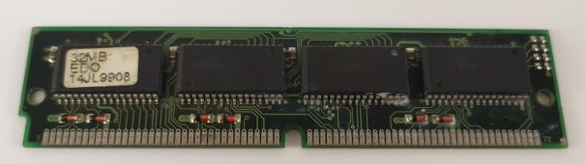
SIMM
Později byli paměťové obvody umísťovány na malou desku zvanou SIMM (Single In-line Memory Module)
Typická varianta SIMM má 72 vývodů a obsahuje 4 paměti s šířkou slova 8 bitů, které jsou zapojené paralelně, takže celková šířka dat je 32 bitů
Tato varianta paměťových modulů se používala ve 32-bitových počítačích a umožňovala zápis/čtení 32 bitů naráz (4 bajty ležící na sousedících adresách)

Slide 83
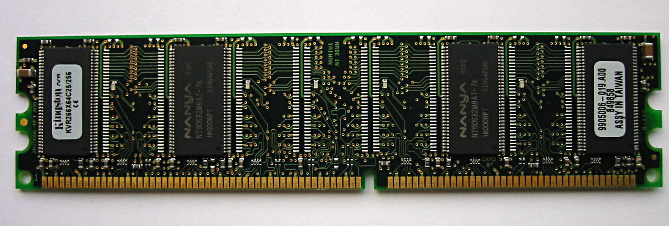
DIMM
Pro mikroprocesory Pentium vznikly paměťové moduly DIMM
Dual In-line Memory Module
V podstatě jde o dva paralelně zapojené SIMM moduly
Šířka dat je 64 bitů (čte se osm po sobě jdoucích adres současně)
Modul má 168 vývodů
Vývody jsou po obou stranách modulu
kontakty na starších SIMM byly zdvojené (tzn. po obou stranách stejné)
Pokud byl procesor Pentium používán s moduly SIMM, musely být osazovány v párech, aby dohromady daly 64-bitovou šířku dat

Slide 84
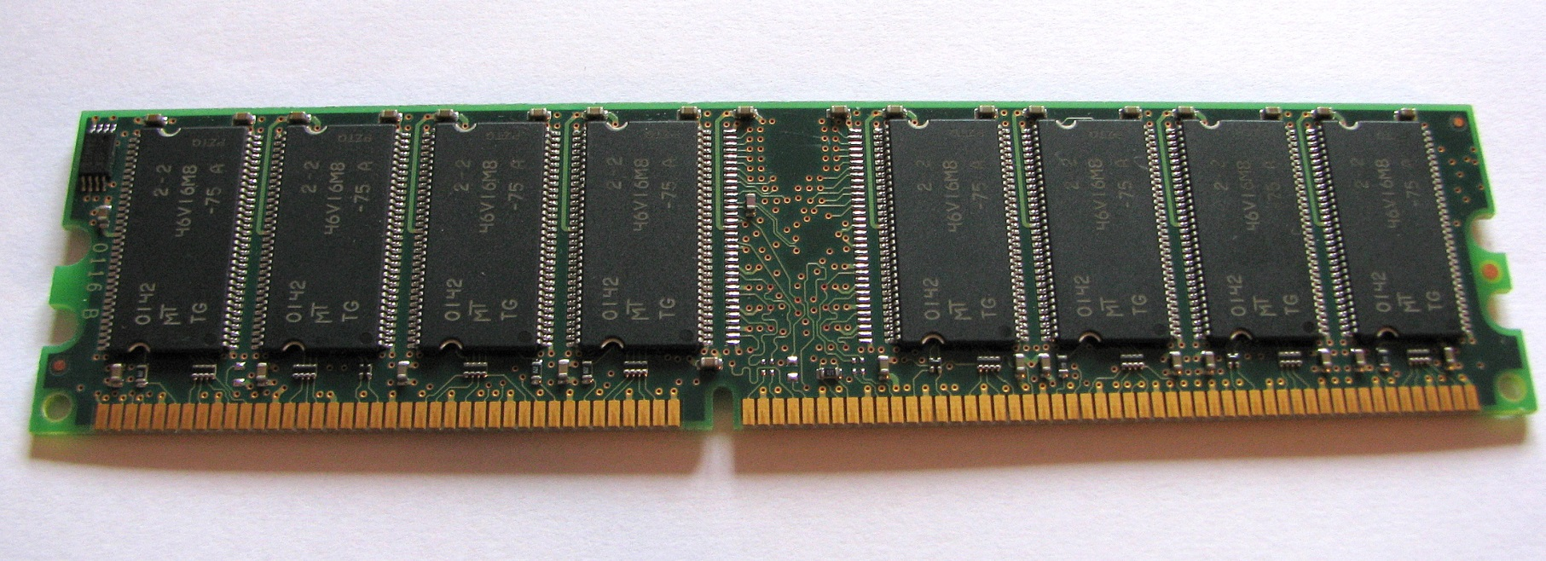
DDR DRAM
Double Data Rate DRAM
Typ paměti používaný v současných počítačích PC
Paměťové moduly DDR mají 184 pinů a zámek, který zaručuje správnou instalaci do paměťového slotu na základní desce

Slide 85
DDR
Synchronní DRAM = SDRAM
SDRAM má vstup pro hodinový signál a veškeré události jsou synchronizovány a odvozeny od tohoto hodinového signálu
SDR – Single data rate
Do této doby běžně používaná synchronní DRAM paměť
Tyto paměti mají 168 pinů a napájecí napětí typicky 3.3 V
Data se z/do paměti přenášejí při každé vzestupné hraně hodinového signálu
DDR – Double data rate
Data se z/do paměti přenášejí při vzestupné i sestupné hraně hodinového signálu (tedy dvakrát během jedné periody)
nejpomalejší DDR-200 pracují na hodinové frekvenci 100 MHz, ale ke čtení/zápisu může docházet 200 000 000 krát za sekundu
Mezi procesorem a pamětí probíhá výměna 64 bitů naráz (8 Bajtů), takže DDR-200 běžící na frekvenci 100MHz má teoretickou datovou propustnost 1600 MB/s (8x200) a používá se i označení PC1600

Slide 86
DDR
Dvojnásobné propustnosti je dosaženo sledování sestupné i vzestupné hrany hodinového signálu
Během jedné periody hodinového signálu dochází ke dvěma změnám (hranám)
Paměť DDR vykoná během jednoho hodinového cyklu dva pracovní cykly odstartované oběma hranami
DDR paměti pracují s napájecím napětím 2,5 – 2,6 V
Běžně snesou i vyšší napájecí napětí, které se používá při jejich přetaktování na vyšší frekvenci (stoupne spotřeba el. energie a zahřívání, ale zvýší se stabilita)
Nejdůležitější parametrem je
CL – CAS latence (zpoždění při čtení dat po výběru sloupce), Obvykle CL=2
Taktovací frekvence

Slide 87
DDR
Příklad:
Paměť DDR-200 je taktována frekvencí 100 MHz a vykoná 200 milionů pracovních cyklů za sekundu
Šířka toku dat je 64 bitů (8B). Při souvislém toku dat lze přenést 1600 MB/s
Tento modul bude označen jako PC1600
Paměť DDR-600 je taktována frekvencí 300 MHz, přenést lze 600 000 000 x 8 B = 4800 MB/s
Modul bude označen jako PC4800
Zásadní otázka:
Jak je možné u DDR-600 přenést data 600 000 000 krát za sekundu, pokud CL=2? Neměl by počet přenosu být jen 150 000 000 krát za sekundu? DDR umožňuje dvě přenosy během jednoho taktu, ale CL=2 nám říká, že po adresaci trvá dva takty, než budou data k dispozici. To přeci vůbec nedává smysl…..

Slide 88
Konstrukce DDR SDRAM pamětí
Příklad - 512 MB SDRAM
Paměťový modul bude složen z osmi chipů s kapacitou 64 MB (8 x 64 MB = 512 MB)
Každý z osmi chipů přispívá svými osmi bity k celkové šířce 64 bitů dat, které lze naráz přečíst nebo zapsat
Poslední tři bity fyzické adresy určují, v kterém z osmi chipů leží vybraný bajt, ale k vlastní adresaci paměťového obvodu se nepoužijí
Každý 64 MB chip obsahuje čtyři 16 MB banky
Každá banka bude organizována jako matice, které má 4096 řádků a 4096 sloupců (4096 x 4096 = 16 Mega // 2¹² x 2¹² = 2²⁴)
K výběru řádku je potřeba 12 bitů (A0 – A11)
K výběru sloupce je potřeba 12 bitů (A0 – A11)
Adresační vstupy použité k výběru řádku a sloupce jsou totožné (A0-A11)
K výběru banky jsou potřeba 2 bity (B0, B1)
Řádek je obvykle vybrán na delší dobu
Ke změně sloupců dochází po každém čtení nebo zápisu (pokud nechceme používat stále stejnou adresu pro čtení/zápis)
Během čekání (CL) mohou být vybrány další banky a zasílány jim adresační pokyny – časování paměti funguje prokládaně, každá banka pracuje nezávisle

Slide 89
DDR2
Při stejné taktovací frekvenci nabízí dvakrát vyšší výkon než DDR, protože se pracuje dvojnásobnou šířkou dat – 16 B (128 b)
Pracují s nízkým napájecím napětím 1,8 V
Jsou dodávány v modulech DIMM s 240 vývody
Díky snížení napájecího napětí a možnosti dosáhnout stejné propustnosti při poloviční frekvenci než DDR první generace, mají DDR2 výrazné nižší spotřebu energie
Příklad:
DDR2-400
Taktovací frekvence 100 MHz, při tom vykoná 200 milionů pracovních cyklů
Při jednom pracovním cyklu lze přenést 2 x 64 bitů (16 B)
Propustnost je tedy 3200 MB/s a paměť se bude značit jako PC2-3200
DDR2-1066
Taktovací frekvence 266 MHz, při tom vykoná 533 milionů pracovních cyklů
Propustnost je tedy 8533 MB/s a paměť se bude značit jako PC2-8500

Slide 90
Srovnání DDR a DDR2
Číslo 400 uvedené u paměti DDR nám udává počet přístupů za sekundu (v milionech)
DDR-400
Provede se 400 000 000 přístupů za sekundu
Taktovací frekvence 200 000 000 Hz
Přenáší se 8 B naráz
Propustnost je 400 000 000 x 8B = 3200 MB/s
Paměť se označí také jako PC3200
DDR2-400
Provede se 200 000 000 přístupů za sekundu
Taktovací frekvence 100 000 000 Hz
Přenáší se 16 B naráz
Propustnost je 200 000 000 x 16B = 3200 MB/s
Paměť se označí také jako PC2-3200
Číslo 400 uvedené u paměti DDR2 nám neudává ani taktovací frekvenci, ani počet přístupů za sekundu. Paměti DDR400 a DDR2-400 mají stejnou propustnost a proto mají v označení i stejná čísla

Slide 91
Srovnání DDR a DDR2
DDR-600
Provede se 600 000 000 přístupů za sekundu
Taktovací frekvence 300 000 000 Hz
Přenáší se 8 B naráz
Propustnost je 600 000 000 x 8B = 4800 MB/s
Paměť se označí také jako PC4800
DDR2-600
Provede se 300 000 000 přístupů za sekundu
Taktovací frekvence 150 000 000 Hz
Přenáší se 16 B naráz
Propustnost je 300 000 000 x 16B = 4800 MB/s
Paměť se označí také jako PC2-4800

Slide 92
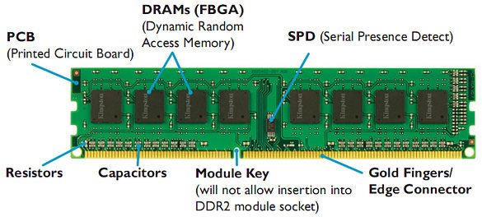
DDR3
Napájecí napětí 1,5 – 1,35 V
Díky nízkému napájecímu napětí mají ještě nižší spotřebu energie než předchůdce DDR2
Zpočátku byly velmi drahé a nemuseli být vždy výkonnější než DDR2, protože mají obvykle vyšší latenci (více taktů, ale takty jsou kratší = CAS latence cca 10 ns)
240 vývodů - jsou elektricky nekompatibilní s předchůdci DDR a DDR2
Jejich éra začala s příchodem architektury Nehalem (tento procesor a všechny pozdější mají integrovaný řadič paměti, který již podporuje pouze DDR3)
Udáváné teoretické propustnosti (např 17 GB/s) jsou jen velmi těžko v praxi dosažitelné

Slide 93
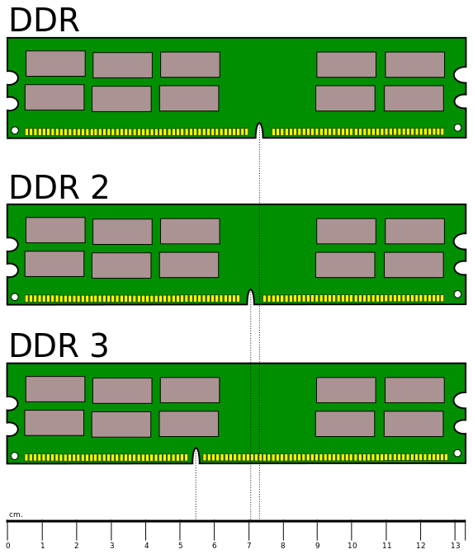

Slide 94
DDR4
Používají se od roku 2014
U DDR4 pamětí se mění výrobní proces (z 30nm se dále přechází na 20nm)
Provozní napětí sníženo na 1,05 – 1,2 V
Zvýšily se pracovní frekvence (nad 2000 MHz) a tím i přenosové rychlosti
Negativní změnou je zvýšení latence na CL12
Díky těmto změnám se snížila spotřeba energie až o 40 % při stejné propustnosti oproti předchozí generaci
U těchto pamětí se obvykle udává taktovací frekvence a nikoliv počet přístupů za sekundu.
Příklad DDR4 2400 MHz – PC4-19200
Paměť má taktovací frekvenci 2400 MHz
Propustnost je 19 200 MB/s (19,2 GB/s)
Pozor, u paměti DDR (první generace) by při taktovací frekvence 2400 MHz, bylo možné provést 4 800 000 000 přístupů, takže by se přeneslo 4 800 000 000 x 8B za sekundu a propustnost by byla 38 400 MB/s
Všimněte si, že u pamětí DDR4 již tato úvaha neplatí. Kvůli vysoké latenci, je zde třeba s propustností zacházet jiným způsobem

Slide 95
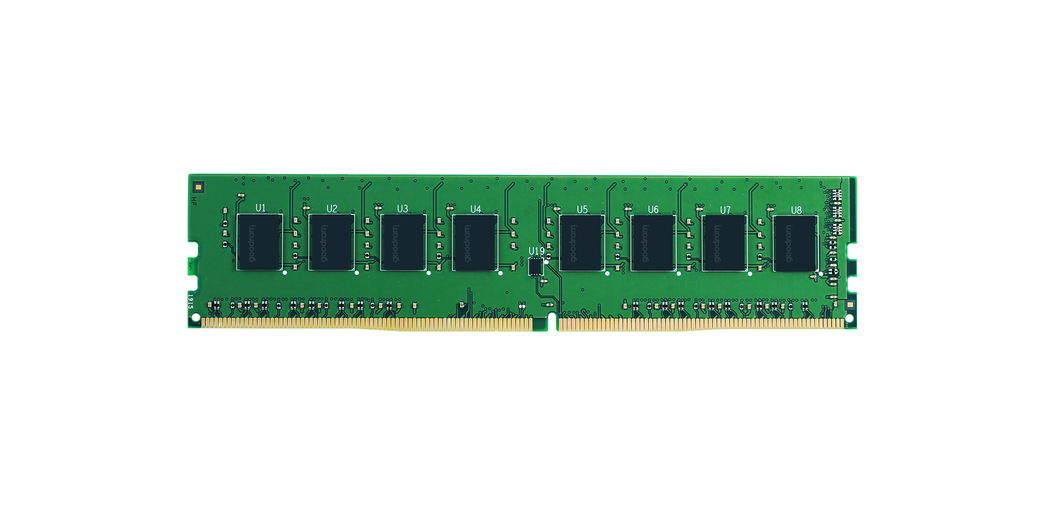
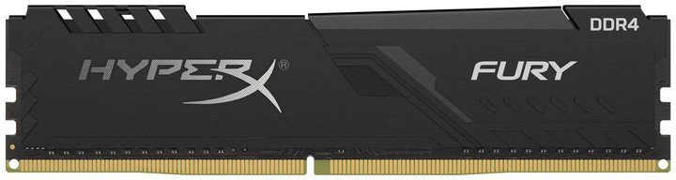
DDR4

Slide 96
S vývojem pamětí se CL (CAS latence) postupně zvyšuje.
U DDR byla CL mezi 2 a 3 u DDR2 se zvyšuje na hodnoty mezi 3 a 6 a DDR3 to je obvykle někde mezi 5 až 10
U DDR4 pak přes 12, dnes obvykle přes 15
Taktovací frekvence pamětí se zvyšuje
Se zvyšujícími se frekvencemi se ale zhoršuje odezva

Slide 97
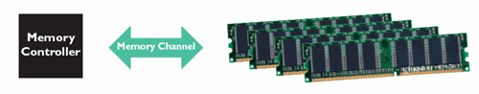
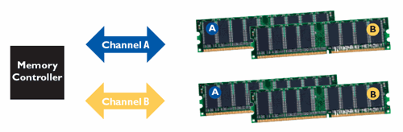
Multichannel
Single-channel – řadič paměti obsluhuje paměťové moduly přes jednu sdílenou komunikační sběrnici
Dual-channel – řadič paměti dokáže komunikovat dvěma oddělenými paměťovými sběrnicemi najednou. To pak zvyšuje propustnost v případě, že se čtou naráz data ležící ve dvou různých paměťových modulech a každý z nich je připojen k jiné paměťové sběrnici

Slide 98
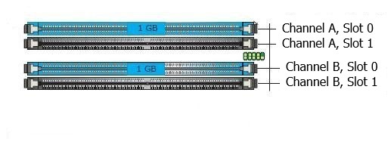
Multichannel
Pokud máte na základní desce 4 paměťové sloty, pak bývá obvykle barevně nebo jinak odlišeno, které dva sloty jsou na stejné paměťové sběrnici (kanálu)
Paměťové moduly se pak vyplatí umístit do slotů tak, aby každý byl na jiné sběrnici

Slide 99
Kontrolní otázky
Proč vznikla kroucená dvoulinka? – je lepší jak klasická dvojlinka, menší rušení
Vysvětlete význam vodiče GND – slouží k měření oproti napětí
Vysvětlete kolik vodičů GND bude vhodné použít při paralelním přenosu 8 bitů - 8
Proč všechna moderní komunikační rozhraní (PCI-E, S-ATA, USB) používají sériovou komunikaci – je rychlejší než paralelní
Vysvětlete rozdíl mezi synchronním a asynchronním přenosem dat – synchronní má hodinový signál
Vysvětlete rozdíl mezi paralelním a sériovým přenosem dat – paralelní přenáší více dat
Vysvětlete rozdíl mezi plně duplexním a poloduplexním přenosem dat – plně duplexní může komunikovat zároveň oběma směry
Vysvětlete význam vodičů Tx a Rx – odesílající pin a přijímající (Transmit, receive)
Vysvětlete význam vodičů Tx+ a Tx- - Tx+ posílá standardní signál, Tx- v záporném napětí
Co je to přeslech? – vzájemné rušení několika paralelních signálů
Vyjmenujte všechny paralelní sběrnice – PCI BUS, ISA, EISA, MCA, PCI, AGP, PCI-X
Jak funguje kódování 8b10b – z 8 bitů udělá 10 bitů, pravidelné střídání 1 a 0
Bývá sériová komunikace obvykle synchronní nebo asynchronní a proč? – asynchronní
Bývá paralelní komunikace obvykle synchronní nebo asynchronní a proč? - synchronní
Kódování 8b10b má smysl použít při synchronním nebo asynchronním přenosu a proč? - asynchronním
Vysvětlete pojem „sběrnice“ – nejjednodušší komunikační topologie, slouží k zapojení komponentu do počítače a komunikaci mezi nimi
Popište roli severního můstku – část chipsetu, komunikace mezi RAM a CPU, mezi GPU a CPU
Proč architektura mikroprocesorů SandyBridge přesunula řadič paměti přímo do mikroprocesoru? – uvnitř CPU může probíhat paralelní komunikace na velmi vysoké rychlosti
Popište roli jižního můstku – I/O zařízení, které nepožadují takovou rychlost - klávesnice, myš, pevné disky
Musí být frekvence FSB a taktovací frekvence paměti stejná? – ne, protože se dokáže provádět na jiné frekvenci komunikace s CPU a na jiné frekvenci s RAM - proto tam vlastně je
Vysvětlete zkratku SDRAM – synchronní DRAM
Bude se nějak lišit výkon mikroprocesoru při nastavení – frekvence CPU se odvozuje na základě FSB * násobič (FSB – propojení CPU se severním můstkem)
FSB 200 MHz, násobič 9x
FSB 300 MHz, násobič 6x – bude rychlejší, protože FSB bude přenášet rychleji data

Slide 100
Kontrolní otázky
Vysvětlete pojem „systémová sběrnice“ – sběrnice řízená přímo CPU
Jaké různé varianty sběrnice PCI znáte (počet bitů, frekvence, napájecí napětí) – 32 vs 64 bitů, 33MHz vs 64 MHz, 5V vs 3.3V
Co je to Plug and play ? Jak fungovala instalace nové karty na starých sběrnicích bez Plug and play ? – počítač automaticky vyhledá vhodný ovladač pro dané zařízení a sběrnici nastaví
Co udává u paměti hodnota CL2? – kolik taktů musíme čekat na poskytnutí dat z paměti
Jaká je taktovací frekvence paměti DDR-400 – 200 MHz
Jaká je taktovací frekvence paměti DDR2-400 – 100 MHz
Kolik bitů naráz se zapisuje do paměti DDR – 64 bitů
Co je to RAS a CAS ? – row access, column access – nastaví, zda vybírám sloupec / řádek
Proč se v paměťových obvodech nepoužívá jeden velký adresový dekodér? – byl by velmi složitý
Která část adresy se použije k výběru řádku? – první část (část zleva), vyšší bity
Na které sběrnici se musí používat ECC a proč? – PCI-X (error connection code), přenáší se zde 64bitů velmi vysokou frekvencí a dochází zde k přeslechům a rušení
Jakou propustnost má sběrnice PCI-E 2.0 x4 2 GB/s
Jakou propustnost má sběrnice PCI-E x16 4 GB/s
Jakým způsobem žádá zařízení o přerušení na sběrnici PCI-E – vyšle speciální signál (rámec)
Která z probíraných sběrnic má největší počet paralelně vedených signálů? –PCI, PCI-X, EISA (pokud včetně adresových)
Jakou propustnost má sběrnice PCI, je-li frekvence 66 MHz, šířka dat 64 bitů. 4 GB/s
Proč neběží FSB na stejné frekvenci jako jádro mikroprocesor? – CPU běží na velmi vysokých frekvencích, FSB je paralelní a proto by to nešlo
Podaří se přes PCI-E x8 odeslat rámec s daty rychleji, než by se stejný rámec vysílal přes PCI-E x1? – ne, protože je to furt jen rámec

